Slide 1

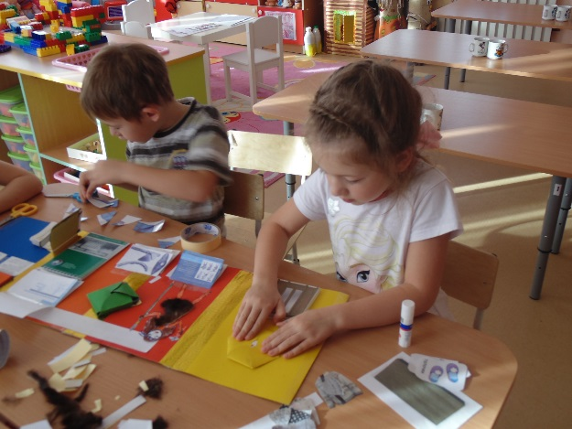
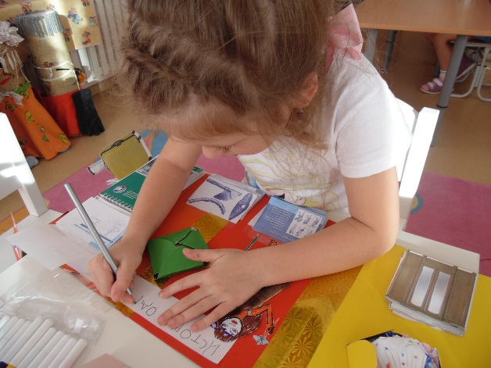
Мастер-класс
«Изготовление интерактивной папки ЛЭПБУК (lapbook)»

Slide 2

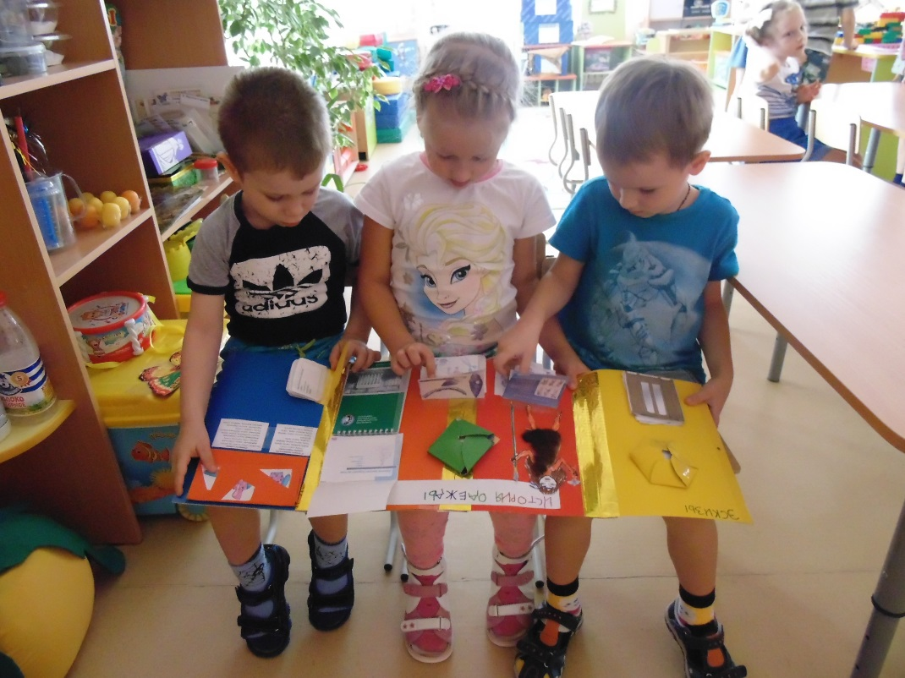
ЛЭПБУК (lapbook) - в дословном переводе с английского значит «наколенная книга» или «книга на коленях» (lap - колени, book - книга).

Slide 3
ЛЭПБУК отвечает требованиям ФГОС ДО К РППС
информативен;
полифункционален;
обладает дидактическими свойствами;
средство художественно-эстетического развития ребенка;
вариативен;
структура и содержание доступно детям дошкольного возраста;
Обеспечивает:
игровую,
познавательную,
исследовательскую
творческую активность всех воспитанников .

Slide 4
Зачем нужен ЛЭПБУК?
Лэпбук помогает ребёнку лучше понять и запомнить материал по изученной теме.
Это отличный способ повторения пройденного материала.
Ребёнок учится самостоятельно собирать информацию.

Slide 5
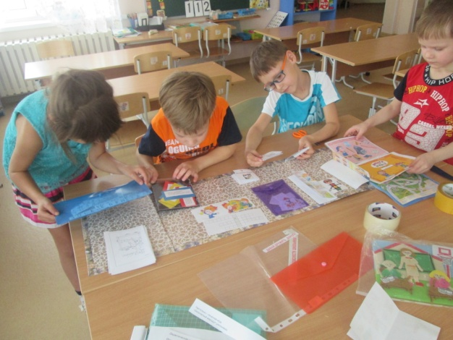
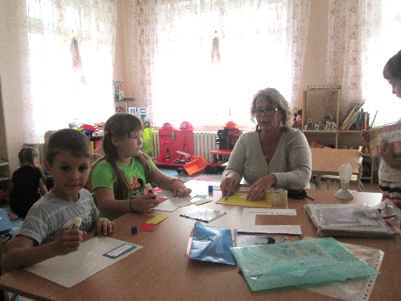
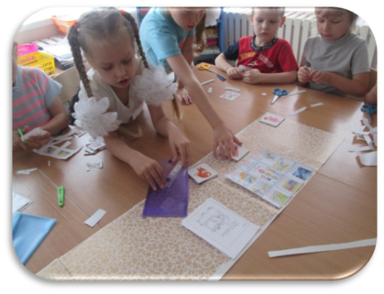
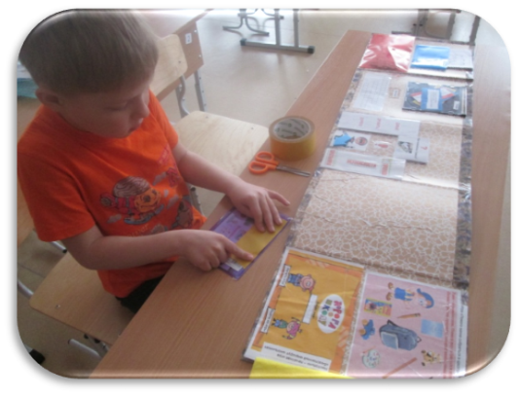
ЛЭПБУК (lapbook)
Форма сотрудничества
с родителями
Заключительный этап самостоятельной и совместной исследовательской работы
Способ повторить пройденный материал
Способ подать всю имеющуюся информацию в компактной форме
Особая форма организации учебного материала, которая помогает ребенку систематизировать знания
Используется для подгрупповой и индивидуальной работы
Является интересной формой совместной работы взрослых и детей

Slide 6
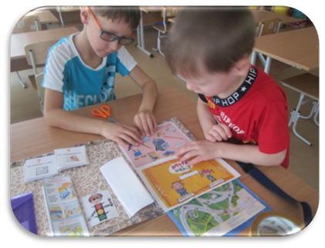
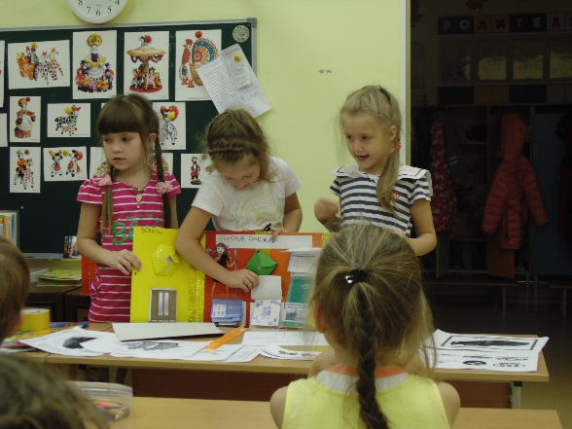
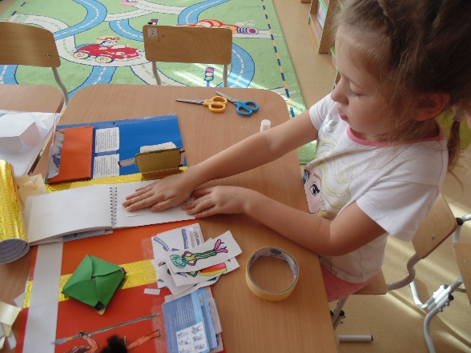
ЛЭПБУК (lapbook) обеспечивает:
Вариативность использования игровых заданий
Компактное хранение большого количества игр и заданий в одной папке
Интеграцию разных видов деятельности
Возможность учитывать индивидуальные особенности детей
Разнообразие игровых заданий
Возможность добавлять, новые задания в кармашки

Slide 7
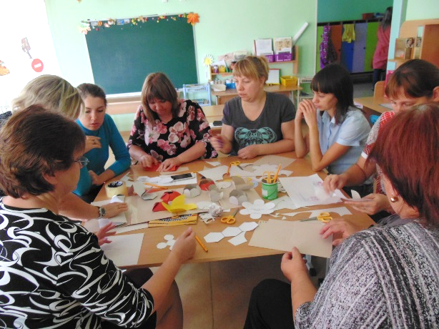
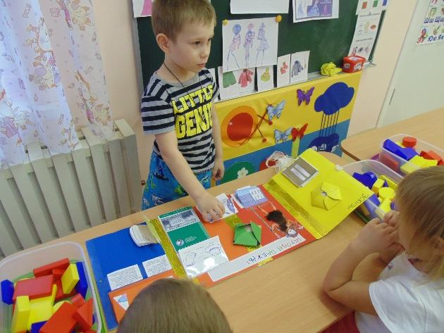
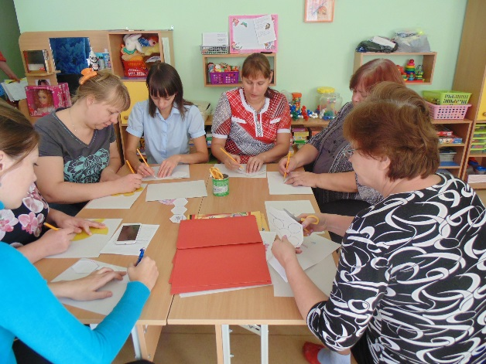
Родители обеспечивают поддержку
Организационную (экскурсии, походы)
Техническую (фото, виде)
Информационную (сбор информации)
Мотивационную (поддержка инт6ереса, у4веренности в успехе)

Slide 8
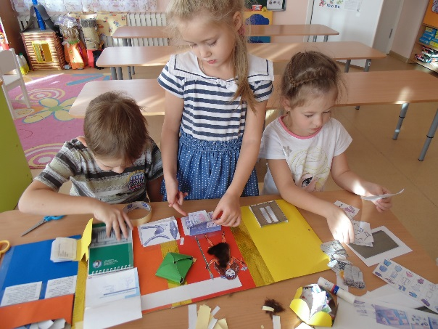


Универсальные умения
умение планировать предстоящую деятельность;
договариваться со сверстниками;
распределять обязанности;
искать нужную информацию, обобщать её, систематизировать;
самостоятельно давать объяснения на возникающие вопросы;
принимать собственные решения, опираясь на свои знания и умения;
используя устную речь, выражать свои мысли и желания;
представлять результаты своей деятельности и др.

Slide 9
I этап: Выбор темы
Тема для папки может быть совершенно любой, как и ее сложность, но лучше всего, выбирать частные, а не на общие темы.
Например:
отдых на море;
появление домашнего питомца;
знакомство с писателем или композитором;
лексические темы: «Муравей», «Ворона», «Жираф», «Весна», «Скоро в школу», «Новый год у ворот»,……….
и др.

Slide 10
II этап: План
Познакомить ребенка с …
Познакомить ребенка с правилами ….
Поговорить о безопасности ….
Что и для чего нужно, а что не нужно: сортировка.
Дать материал по …
Дать понятие о том, что ….
Для развития речи:
Для поддержки интереса -

Slide 11
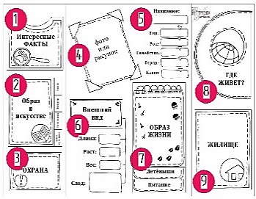
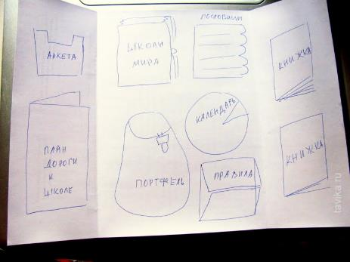
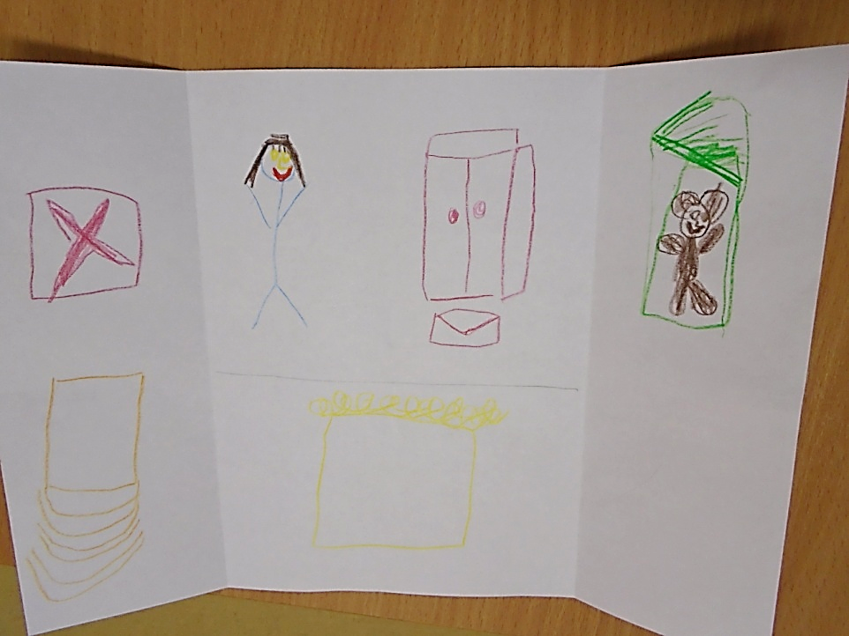
III этап: Макет

Slide 12
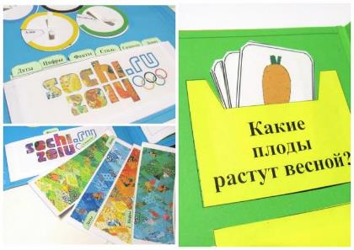
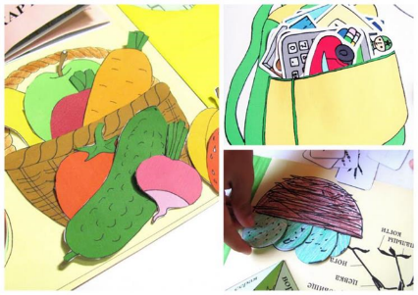
Кармашки

Slide 13
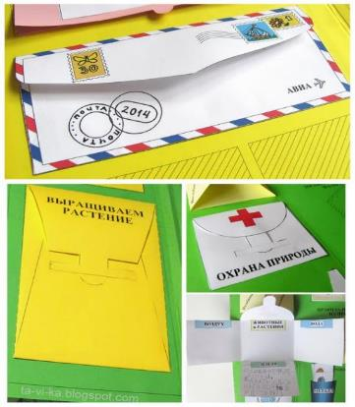
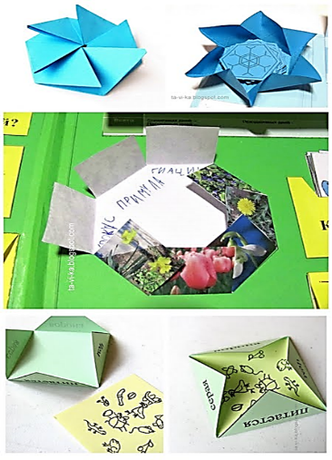
Конвертики

Slide 14

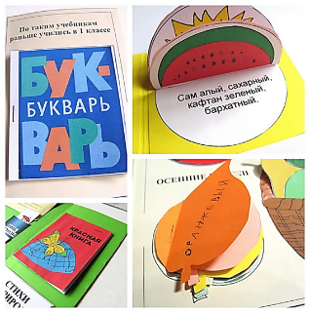
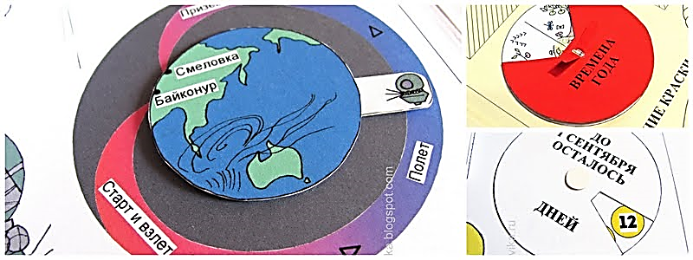
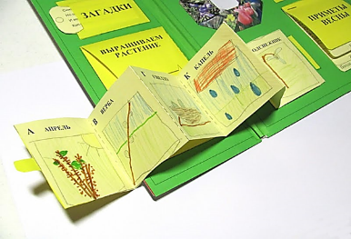
Вращающиеся Книжки, круги книжки-гармошки

Slide 15

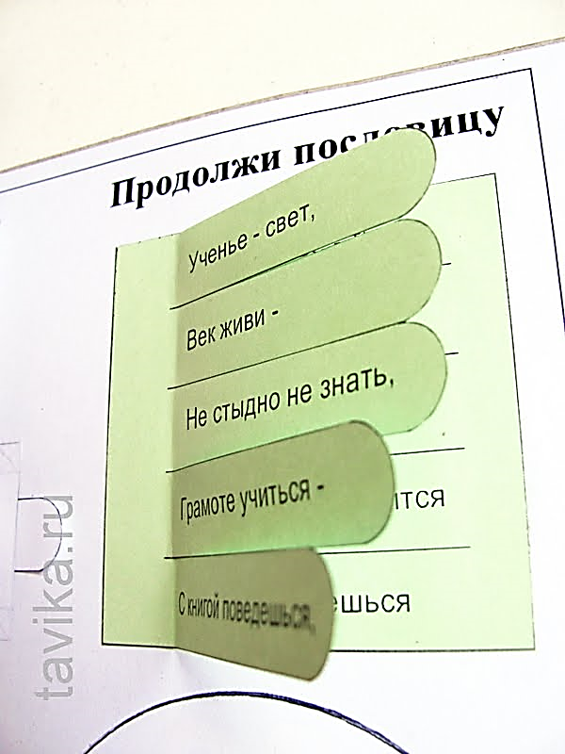
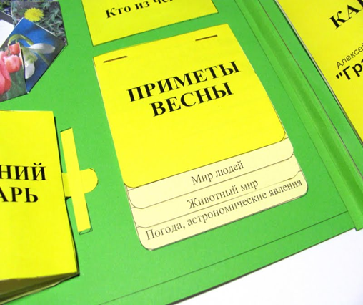
Блокнотик Блокнотик с разрезными страницами разной длины

Slide 16
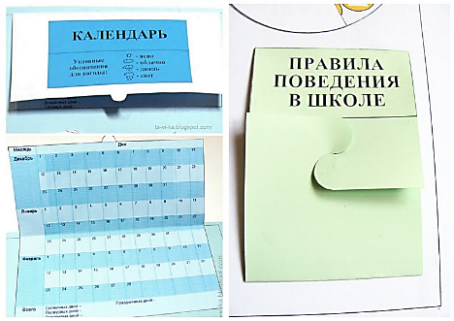
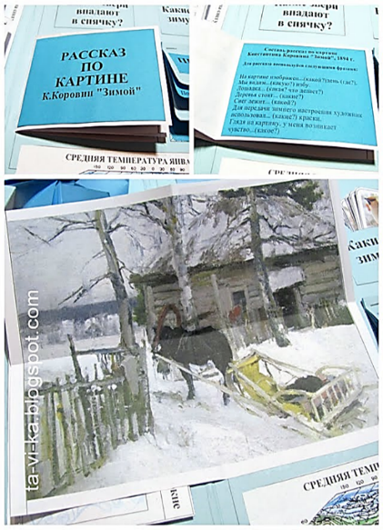
Лист, сложенный в два, четыре раза

Slide 17
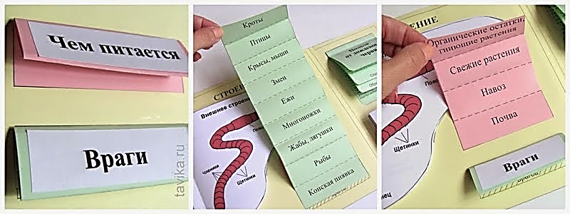
Полоса, сложенная в несколько раз

Slide 18
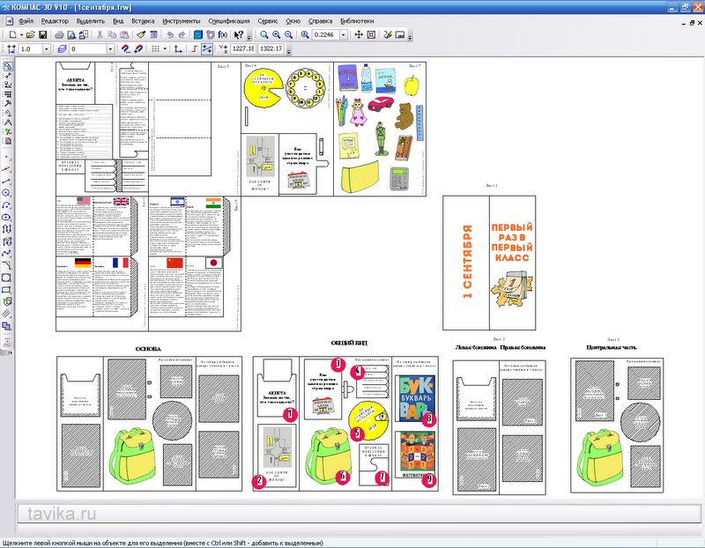
Создание шаблона

Slide 19
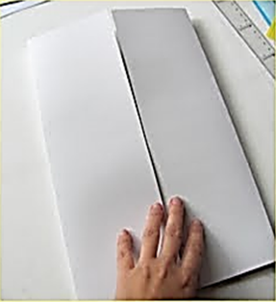
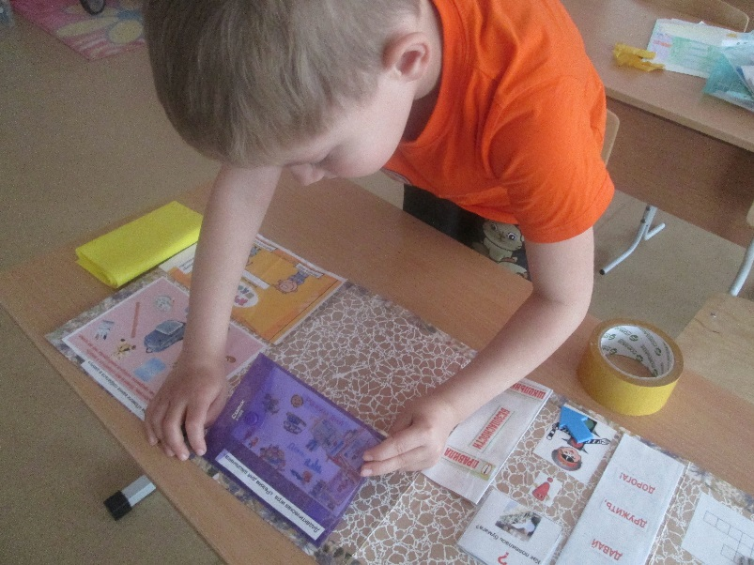
Что нужно, чтобы сделать лэпбук:
Для создания лэпбука вам понадобятся такие материалы:
Картонная папка-основа. Ее можно купить готовую (кое-где она продается), а можно сделать своими руками.
Обычная бумага. Можно использовать в своих лэпбуках цветную бумагу для принтера, но и просто белые листы, если их хорошо оформить и раскрасить, смотрятся очень неплохо.
Ножницы.
Клей-карандаш для бумаги (я его люблю больше, чем ПВА).
Стиплер.
Скотч.
Вырезаем детали, приклеиваем все на свои места. А после этого начинаем занятия с ребенком.

Slide 20
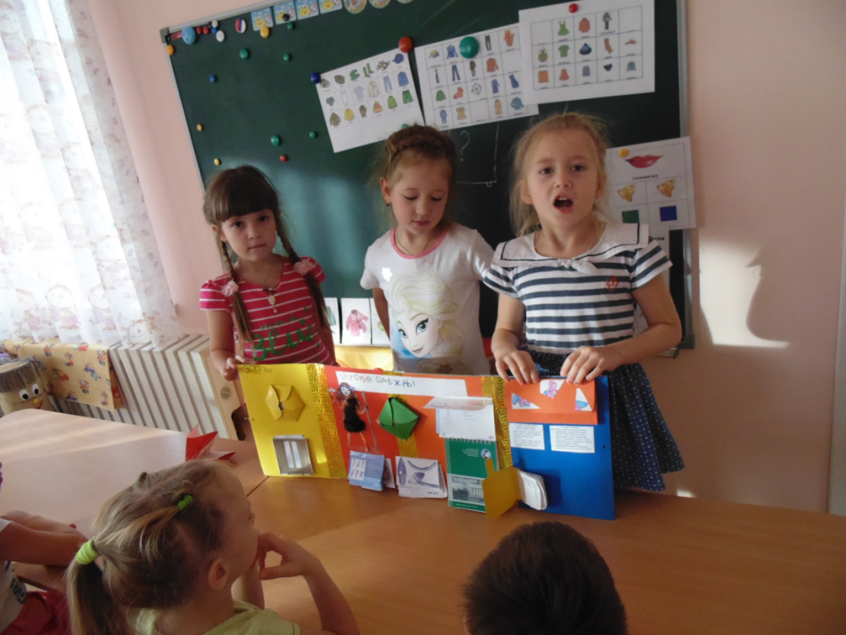

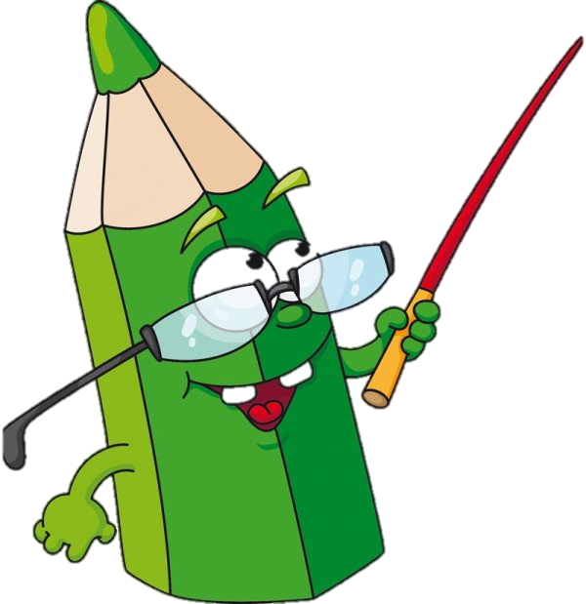
IV этап: Презентация ЛЭПБУКА

Slide 21
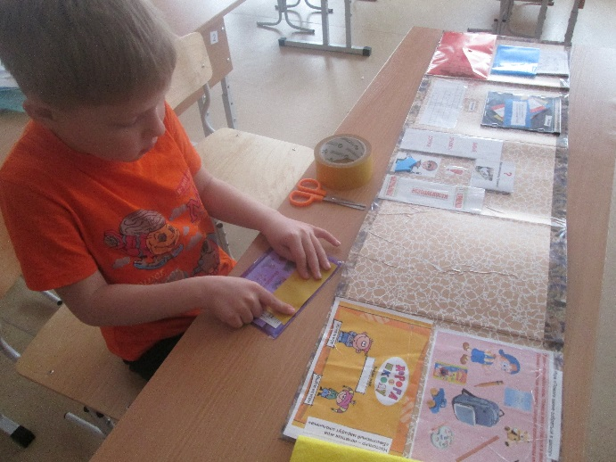
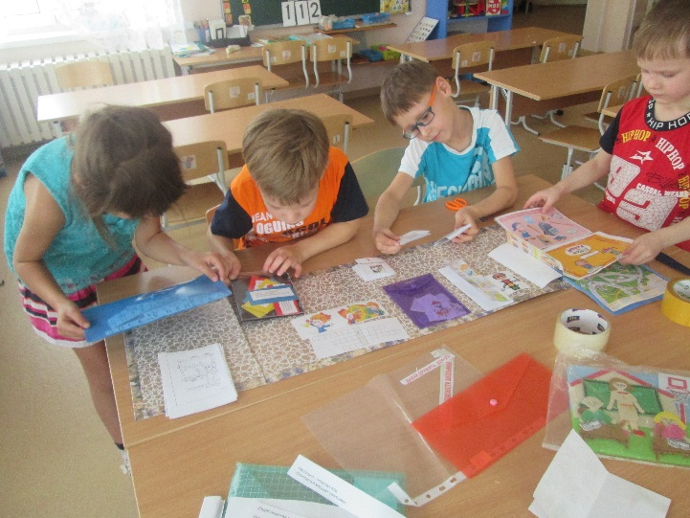
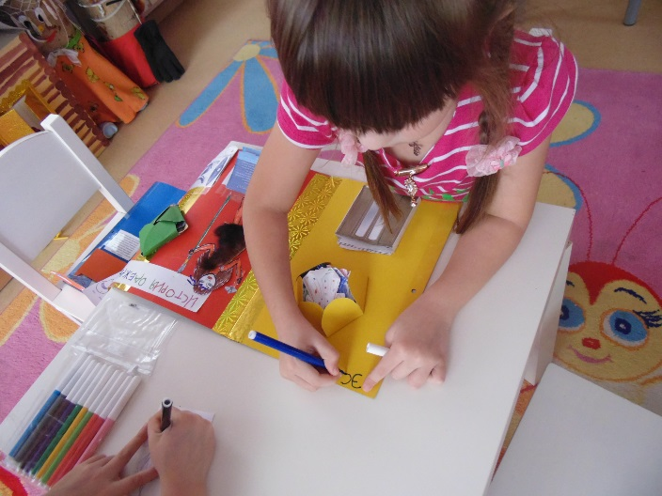
«Час работы научит большему, чем день объяснений, ибо, если я занимаю ребенка в мастерской, его руки работают на пользу его ума»
Жан-Жака Руссо

Slide 22
